Slide 1
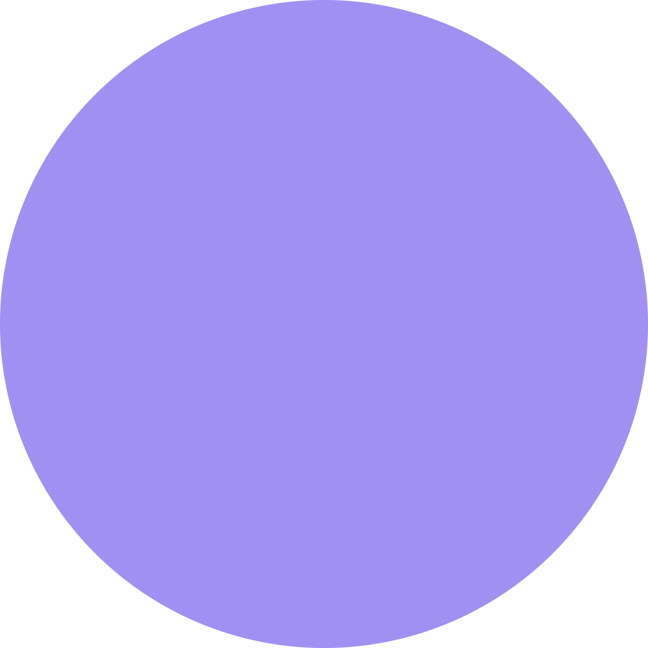

Auth UI
✓
Welcome Back
Sign in to continue
FLUTTER · DART
Form validation
Email
you@example.com
Password
Login, Sign up, Forgot password and Welcome. A clean authentication flow built from reusable widgets.
••••••••
Forgot password?
Sign in
Reusable widgets
Continue with Google
Notes:
رحبي بالدكاترة وقدمي الفريق. اشرحي إن المشروع عبارة عن Authentication flow بـ Flutter بشاشات تسجيل دخول وإنشاء حساب ونسيت الباسورد وصفحة ترحيب، متبني على widgets قابلة لإعادة الاستخدام.

Slide 2
5 Parts. 1 Flow.
PROJECT MAP
01
02
03
04
05
Foundation
Widgets
Login + Forgot
Sign Up
Welcome
Theme · Routes
Fields · Buttons
Validation · Reset
4 fields · Terms
Scaffold · Header
Login → Sign up → Forgot password → Welcome → Log out
Notes:
خدي دقيقة تعرضي فيها خريطة المشروع وتوزيع الأجزاء على الـ 5 أفراد. كل واحد هيشرح جزء وبعدين يسلم للي بعده.

Slide 3

Foundation: Theme, Routes & App Entry
01
PRESENTER 1
The base every screen stands on, so the whole app looks and navigates consistently.
AppColors
AppTheme
AppRoutes
5 brand colors in one place: primary purple, fill, border, text and muted.
Material 3 with ColorScheme.fromSeed and a purple scaffold background.
Named routes for login, sign-up, forgot-password and welcome. main.dart starts at login.
main.dart · core/app_theme.dart · core/app_routes.dart
Notes:
ابدأي بإنك تقولي: ده الأساس اللي المشروع كله واقف عليه. وضحي إن الألوان متجمعة في كلاس واحد فلو عايزين نغير اللون بنغيره مرة واحدة. بعدين اشرحي إن AppRoutes بتجمع كل أسماء الصفحات في مكان واحد وmain.dart بيبدأ من صفحة login.

Slide 4
Reusable Widgets
02
PRESENTER 2
Written once, used across all four screens. Less code, same look everywhere.
AppTextField
Buttons
BottomLink
Label, icon and validator in one widget. Password fields get a show/hide toggle.
PrimaryButton with a soft purple shadow and OutlineActionButton. Same 59px height and 14px radius.
A text plus action link, like Create account or Sign in, for moving between screens.
widgets/app_text_field.dart · widgets/app_buttons.dart
Notes:
ركزي على فكرة إعادة الاستخدام: بدل ما نكتب TextField في كل صفحة عملنا widget واحدة بنستخدمها 4 مرات. وضحي إن AppTextField StatefulWidget عشان زرار إظهار وإخفاء الباسورد محتاج setState.

Slide 5
Login & Forgot Password
03
PRESENTER 3
Sign in with validation, and a recovery path for users who forget their password.
Login form
Navigation
Forgot password
Email required. Password required and at least 8 characters. Checked with Form and GlobalKey.
Sign in uses pushReplacementNamed and passes the email to the Welcome screen as an argument.
Email validation, then a SnackBar confirms the reset link was sent. Google button is UI only.
screens/login_screen.dart · screens/forgot_password_screen.dart
Notes:
اشرحي إن الـ Form بيستخدم GlobalKey عشان نعمل validate قبل أي انتقال. نبهي إن pushReplacement بتمنع المستخدم يرجع للوجين بزرار الرجوع. وفي Forgot Password الرسالة بتظهر بـ SnackBar وزرار جوجل شكل بس لسه من غير تنفيذ.

Slide 6
Sign Up Screen
04
PRESENTER 4
The longest form in the app, with four validated fields and a terms check.
4 fields
Confirm match
Terms & flow
Full name, email checked with a RegExp, password of 8+ characters, and confirm password.
The validator compares the confirm field with the password controller.
Unchecked terms show a SnackBar. Success uses pushNamedAndRemoveUntil to clear the back stack.
screens/sign_up_screen.dart
Notes:
اشرحي كل field وإزاي الـ validator شغال. أهم نقطة: confirm password بيقارن بالـ controller بتاع الباسورد. وبعد النجاح بنمسح الـ back stack عشان المستخدم ميرجعش لصفحة التسجيل.

Slide 7
Welcome Screen, Scaffold & Header
05
PRESENTER 5
The refactored pieces: shared layout, a smart header, and the end of the user flow.
AuthScaffold
AuthHeader
Welcome
Scrollable layout using LayoutBuilder and IntrinsicHeight. It fills the screen and scrolls on small phones.
Reusable title and subtitle with an optional back button.
Reads the email from route arguments, shows Quick actions, and Log out returns to login.
screens/welcome_screen.dart · widgets/auth_scaffold.dart · widgets/auth_header.dart
Notes:
اشرحي إن AuthScaffold وAuthHeader هما نتيجة الـ refactor وإنهم بيقللوا التكرار. وضحي إن الإيميل بيوصل من صفحة الدخول عن طريق arguments. اختمي بالخطوة الجاية: نطبق AuthScaffold على باقي الشاشات ونربط Firebase Auth بدل الـ UI بس.

Slide 8


Thank You
FLUTTER · AUTH UI MINI PROJECT
Questions are welcome.
Notes:
اختمي بشكر الدكتور والحضور وافتحي باب الأسئلة. لو حد سأل عن جزء، حولي السؤال للزميل اللي شرح الجزء ده.

